Slide 1

Proyecto de Análisis de datos Ergonómicos
Mejora Continua a través del Análisis Ergonómico
Equipo Nº 5 - Prácticas Profesionalizantes 1
05/12/24

Slide 2

EQUIPO Nº 5 – Newsan 2
AGRADECIMIENTOS
Profesores: BOGARIN Horacio
PAEZ Silvana
MAGALDI Federico
AGUADO Cintia
MIRABETES Martin
ROMANO Fernando
Directivos: POLITECNICO MALVINAS ARGENTINA
Empresa: OMAR Leila
NEWSAN

Slide 3

PROYECTO de Análisis de datos Ergonómicos
EQUIPO Nº 5 – Newsan 2
INDICE
01.
02.
03.
04.
05.
06.
07.
08.
Nuestro equipo
Introducción y Objetivos
Reseña histórica de la Empresa
Sprint 1 - Herramientas utilizadas
Sprint 2 - ETL - Normalización de datos
Sprint 3 - Hallazgos y Resultados
Visualizaciones del Proyecto
Conclusiones

Slide 4



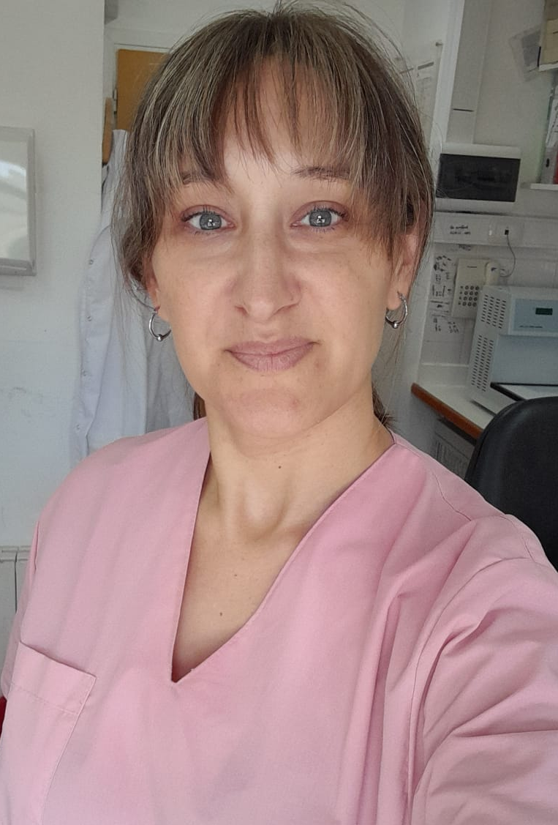
EQUIPO Nº 5 – Newsan 2
EQUIPO Nº 5 – Prácticas Profesionalizantes 1 - 2024
RAMIRO PINEDO
BARBARA RIGONI
CRISTIAN COUTO
BELEN PADRON
Líder del Proyecto
Comunicador suplente
Comunicadora
Diseñadora de Visualizaciones
Experto en sistemas
Analista de Datos
Coordinadora de Recursos
Diseñadora Grafica

Slide 5
EQUIPO Nº 5 – Newsan 2
02. Introducción
En este PPT estaremos plasmando el trabajo del equipo. Desde el inicio del proyecto, los desafíos atravesados y las conclusiones arrojadas tras los análisis, transformaciones y visualizaciones de los datos proporcionados en su origen por la empresa NEWSAN.
. Objetivos planteados
Estos son:
➔ Procesar y analizar todos los datos disponibles para identificar indicadores clave relevantes en la planificación de la rotación del personal, basándonos en el análisis individual de cada puesto.
➔ Identificar las posibles combinaciones de puestos de trabajo para minimizar el riesgo ergonómico.
4

Slide 6

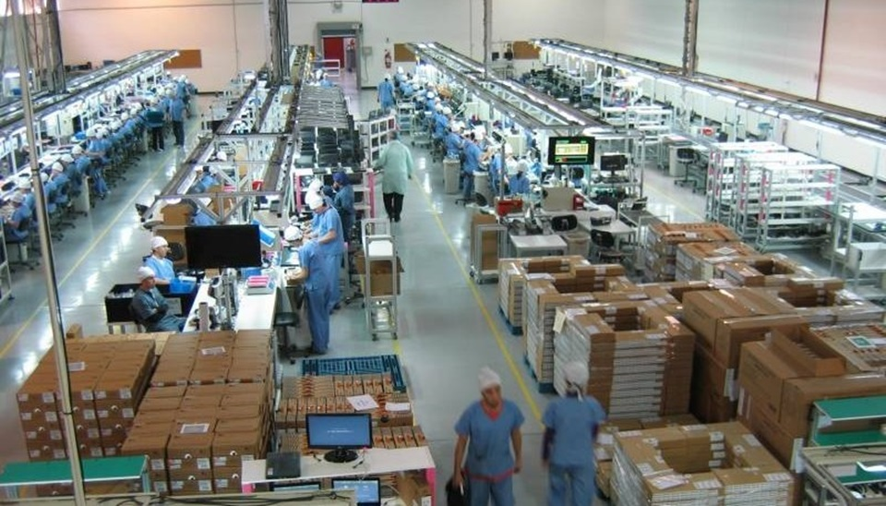
EQUIPO Nº 5 – Newsan 2
03. Reseña Histórica de la Empresa
Newsan es el grupo económico más importante de la Argentina, líder en la fabricación, comercialización y distribución electrónica de consumo y alimentos, con presencia nacional e internacional. Fundada en 1987, la compañía cuenta con una amplia gama de productos en las categorías de TV, Audio, Línea Blanca, Aire Acondicionado y Pequeños Electrodomésticos, entre otros, bajo marcas propias como NOBLEX, ATMA, PHILCO, SIAM y marcas internacionales de las cuales es representante estratégico.
Con un enfoque en la innovación, la calidad, el compromiso con el medio ambiente, Newsan se ha convertido en un referente en el mercado, ofreciendo productos de alta calidad y valor agregado. Con más de 9300 empleados y 6 plantas productivas en la Argentina en Buenos Aires y Tierra del Fuego, Newsan mejora la vida de las personas a través de productos y servicios de vanguardia.

Slide 7

EQUIPO Nº 5 – Newsan 2
04. SPRINT 1
. Conformación de equipos.
. Creación de grupos de WhatsApp.
. Creación de espacios en Google Drive.
. Reuniones por Google Meet.
. Herramientas a utilizar.
. Creación de repositorios en GitHub
. Armado del diagrama de Gantt..
. Diccionario de datos.
. Documentación de presentación.
. Análisis exploratorio de datos.

Slide 8












EQUIPO Nº 5 – Newsan 2
Herramientas utilizadas
TRELLO
POWERPOINT

Slide 9

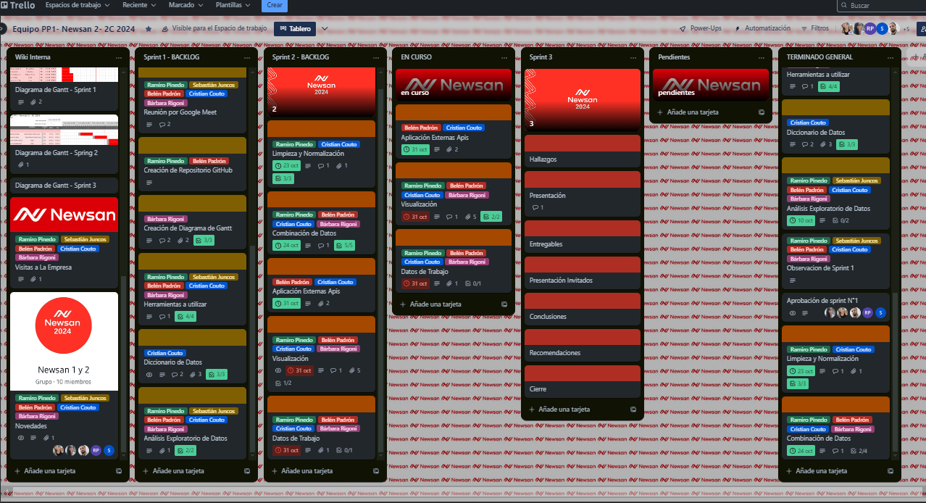
EQUIPO Nº 5 – Newsan 2
Tablero TRELLO

Slide 10
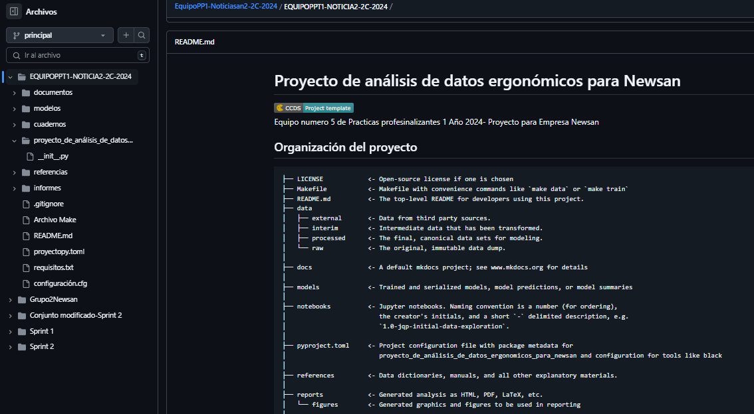

EQUIPO Nº 5 – Newsan 2
Repositorio GITHUB
GitHub es una plataforma donde se puede almacenar, compartir y trabajar junto con otros usuarios para escribir los código utilizados.
Almacenar estos código en un "repositorio" permite: Presentar o compartir el trabajo. Seguir y administrar los cambios a lo largo del tiempo.

Slide 11


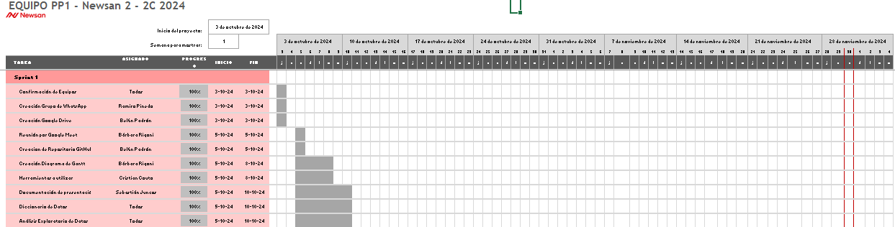
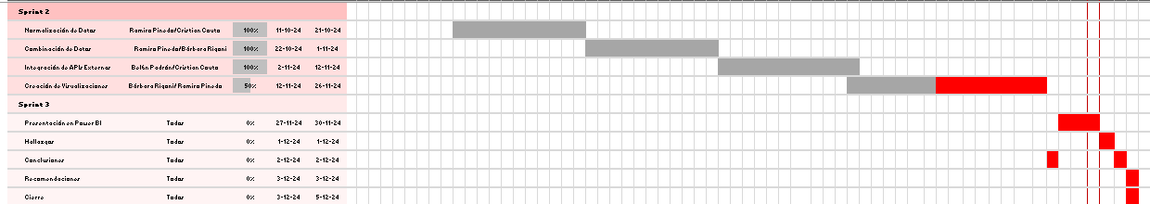
EQUIPO Nº 5 – Newsan 2
Diagrama De GANTT
11

Slide 12

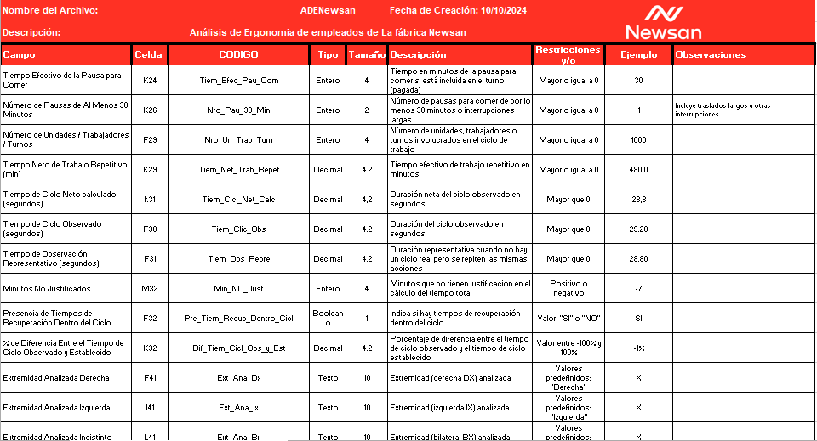
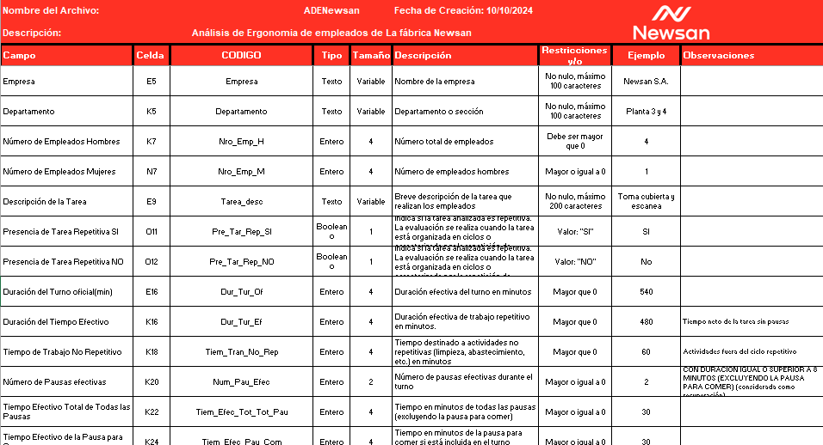
EQUIPO Nº 5 – Newsan 2
Diccionario de Datos
Un diccionario de datos es un tipo de metadato que enlista de manera organizada los nombres, definiciones y características de cada uno de los campos o atributos de una base de datos. Tiene por objetivo proveer un lenguaje común entre el autor de dichos datos y sus posibles usuarios.

Slide 13

EQUIPO Nº 5 – Newsan 2
05. SPRINT 2
Integración de APIs externas
Proceso ETL
Normalización de datos
Combinación de datos
Creación de visualizaciones en Power BI

Slide 14
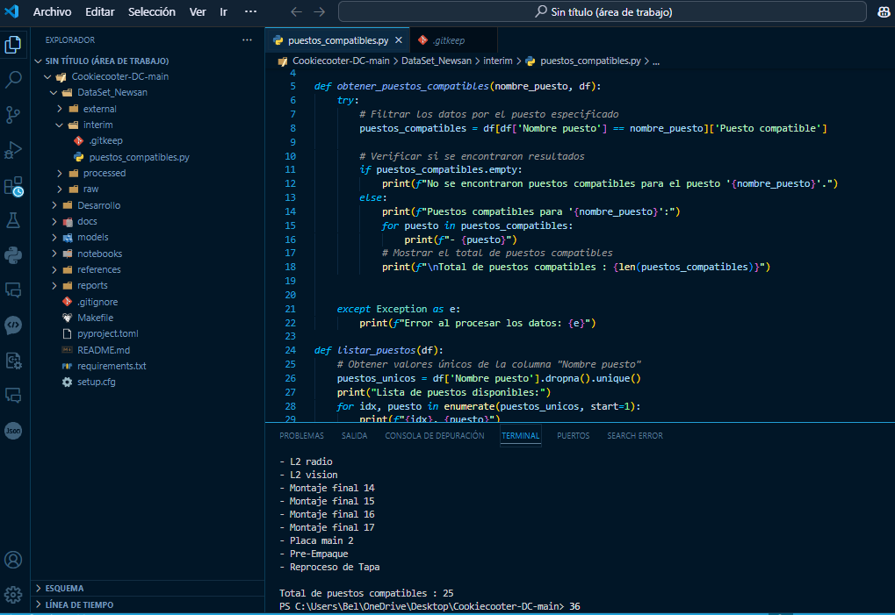
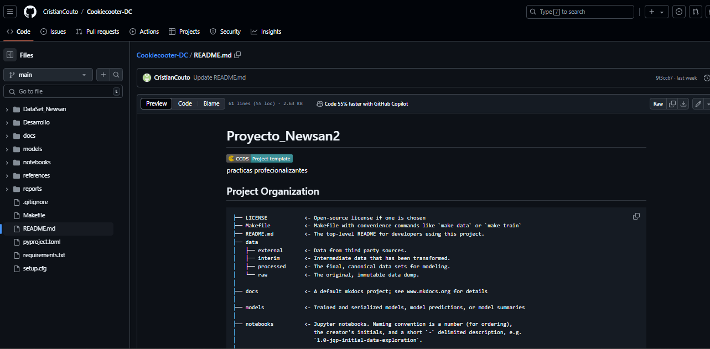
EQUIPO Nº 5 – Newsan 2
Integración de APIS
Se integra Cookiecutter al GitHub y se clona en Visual Code para organizar los pasos y los avances del Proyecto y trabajar los diferentes versionados en equipo.

Slide 15
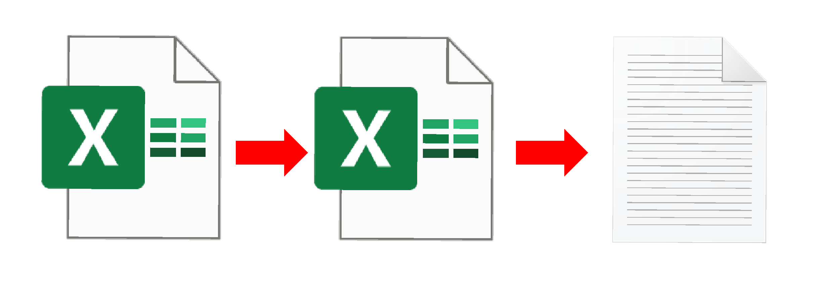

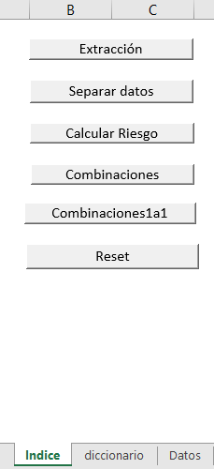
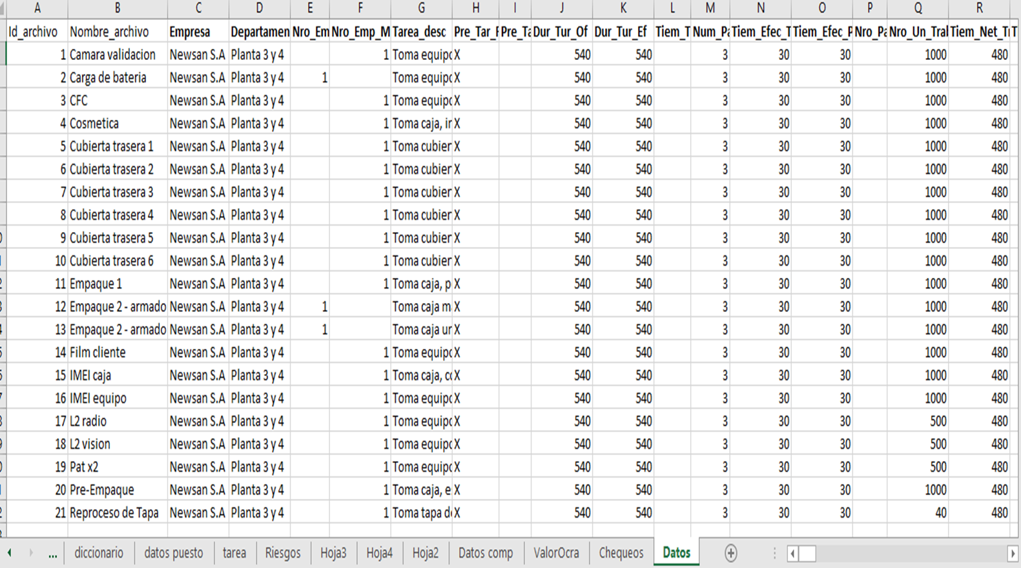

EQUIPO Nº 5 – Newsan 2
Proceso de ETL
Se realizan Macros en Excel para lograr tomar los datos de las planillas que nos proporciono la Empresa para el Proyecto. Comenzando así el proceso de ETL, enfocándonos en la Extracción.
16

Slide 16
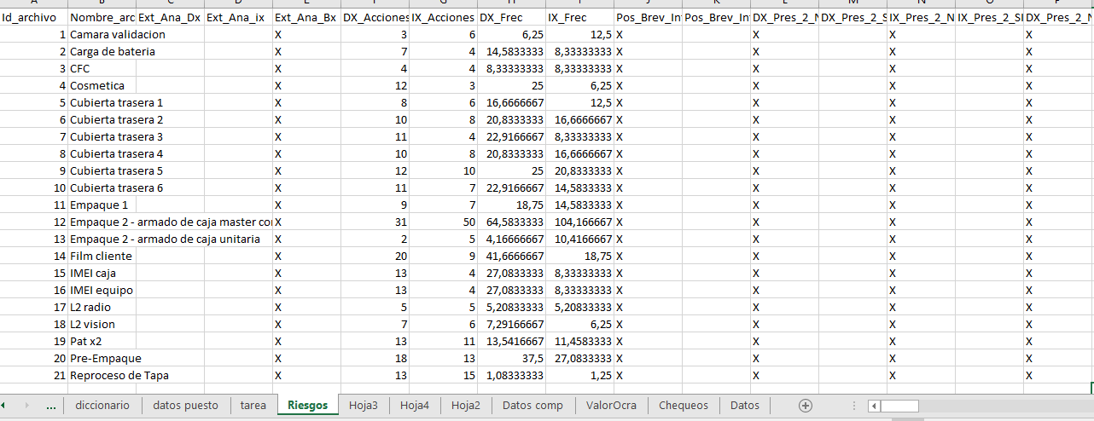
EQUIPO Nº 5 – Newsan 2
Normalización de datos
Se realizan Macros en Excel para lograr tomar los datos de las planillas que nos proporciono la Empresa para el Proyecto. Comenzando así el proceso de ETL, enfocándonos en la Extracción.
17

Slide 17
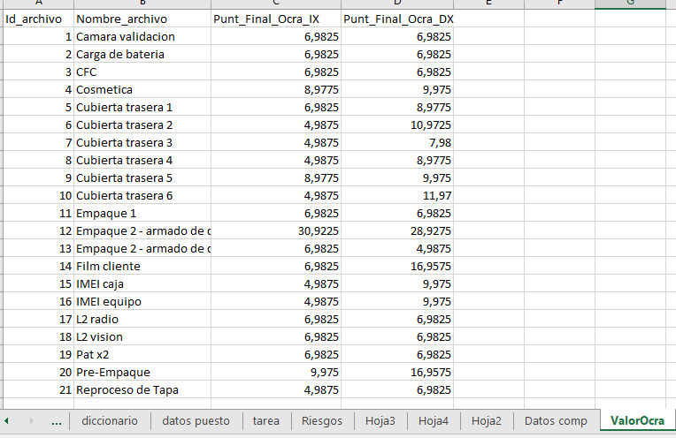
EQUIPO Nº 5 – Newsan 2
Normalización de datos
Se realizan Macros en Excel para lograr tomar los datos de las planillas que nos proporciono la Empresa para el Proyecto. Comenzando así el proceso de ETL, enfocándonos en la Extracción.
18

Slide 18

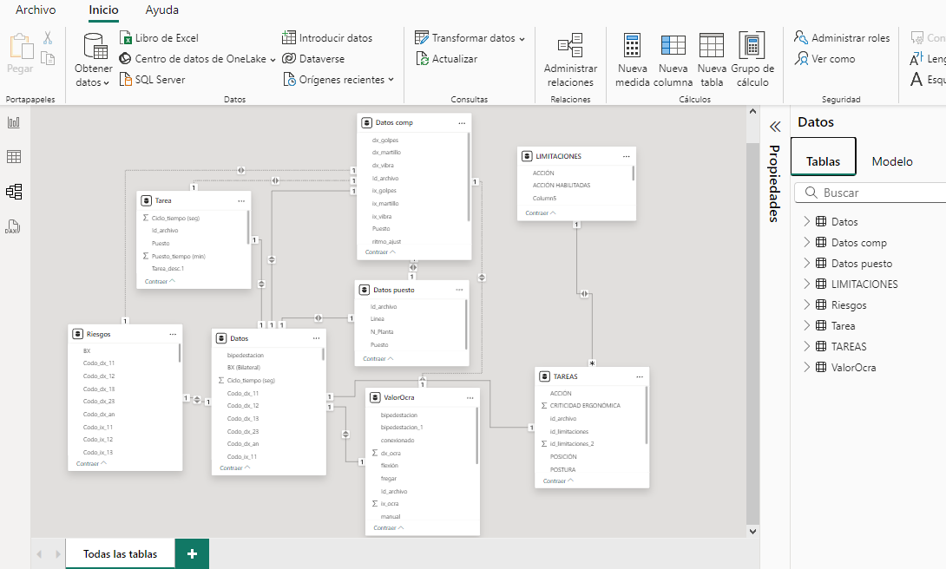
EQUIPO Nº 5 – Newsan 2
Combinación de datos
Combinamos los datos ya extraídos de las Planillas y las conectamos con la demás proporcionadas.
Se comienza a trabaja en la Transformación y en la Carga de estos datos para ir generando las primeras visualizaciones en Power BI

Slide 19

EQUIPO Nº 5 – Newsan 2
06. SPRINT 3
Presentación en Power BI
Hallazgos
Conclusiones
Recomendaciones
Cierre

Slide 20

EQUIPO Nº 5 – Newsan 2
07. Visualizaciones del
Proyecto

Slide 21

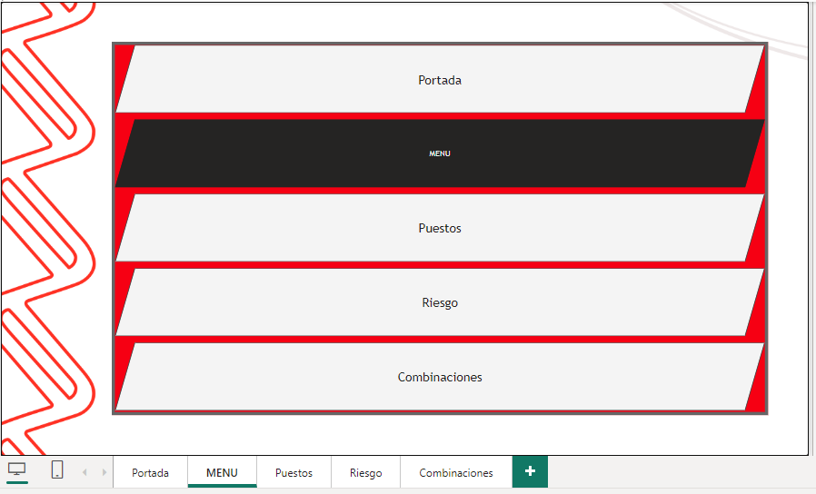
EQUIPO Nº 5 – Newsan 2
Primeras Visualizaciones

Slide 22


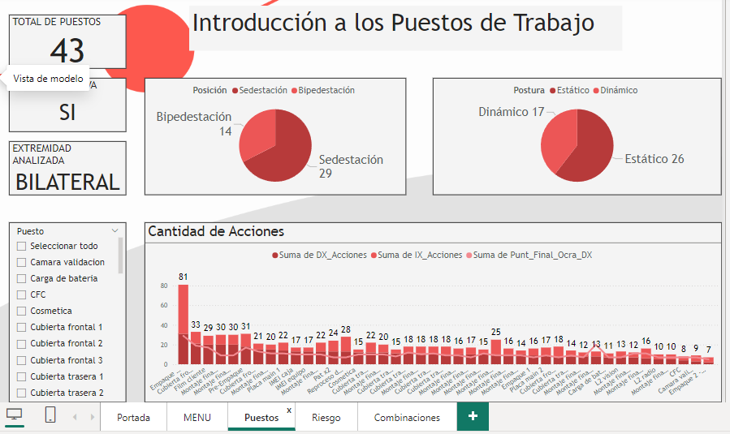
EQUIPO Nº 5 – Newsan 2
Primeras Visualizaciones
23

Slide 23
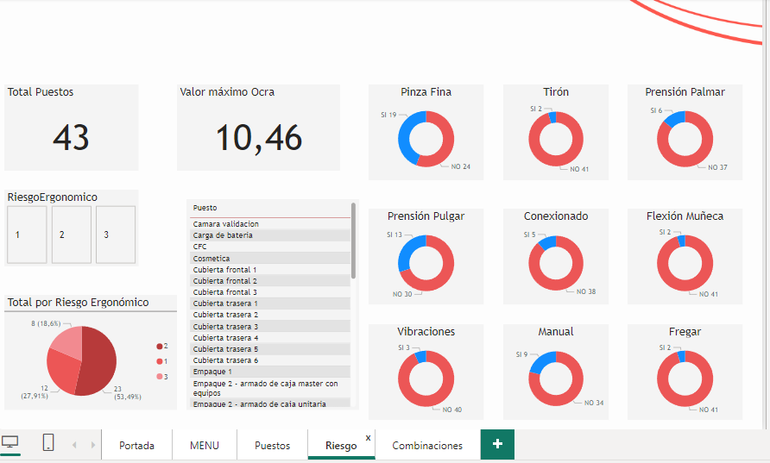
EQUIPO Nº 5 – Newsan 2
Primeras Visualizaciones

Slide 24

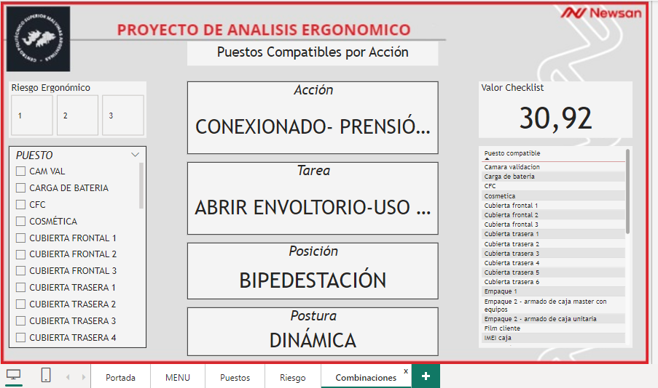
EQUIPO Nº 5 – Newsan 2
Primeras Visualizaciones

Slide 25

EQUIPO Nº 5 – Newsan 2
08. Recomendaciones
y Conclusiones

Slide 26
EQUIPO Nº 5 – Newsan 2

Slide 27
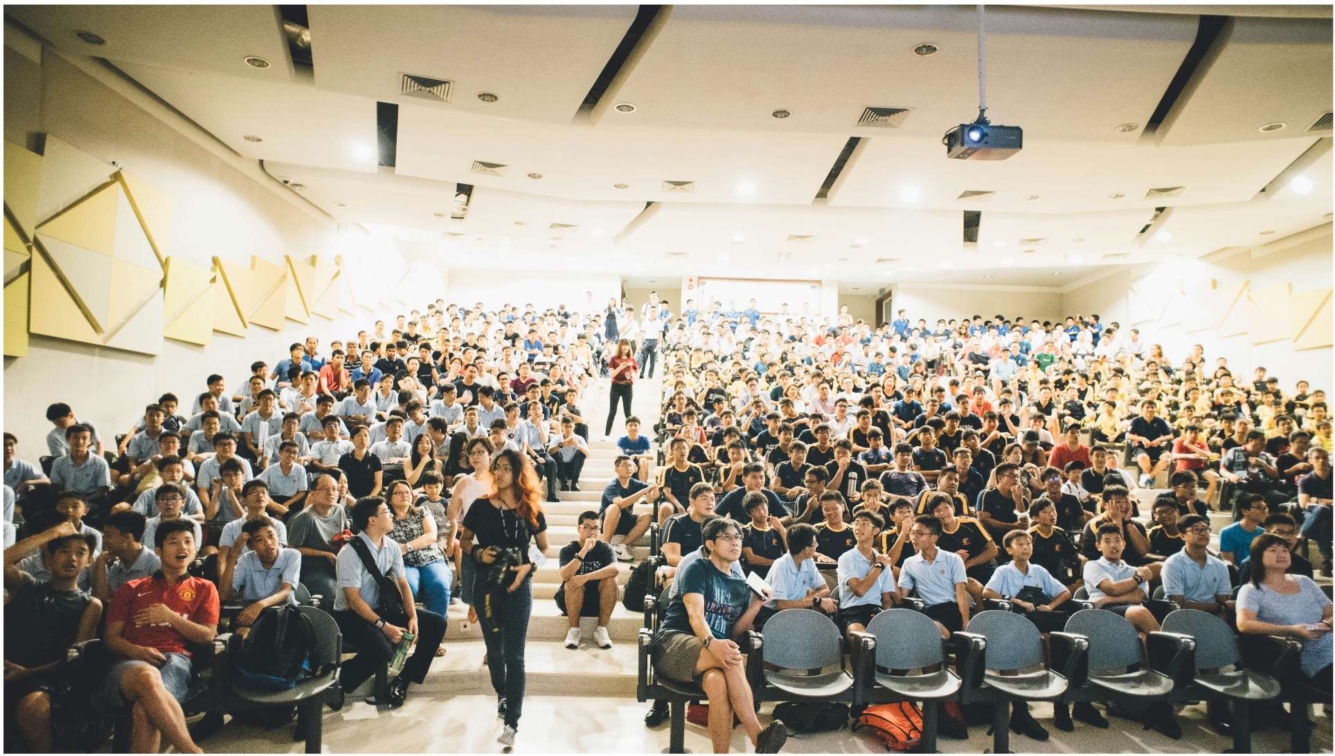

EQUIPO Nº 5 – Newsan 2
2024
2024

Slide 28


EQUIPO Nº 5 – Newsan 2

Slide 29

EQUIPO Nº 5 – Newsan 2
2024

Slide 30
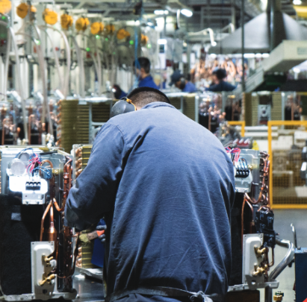
EQUIPO Nº 5 – Newsan 2

Slide 31
EQUIPO Nº 5 – Newsan 2
Muchas gracias
Título
DD/MM/AA

Slide 32
Newsan 2
Newsan 2
Belén

